Slide 1

Portafolio de Título “Sistema web de venta para confeccionadora de ropa”
Analista Programador Computacional
Escuela de Informática y Telecomunicaciones
Sede Maipú2022
Docente Instructor de la Asignatura:
Christian Lazcano Cabello
Integrantes del Equipo: Bastián Huenuqueo, Paola Saldaña y Camilo Tarkowski

Slide 2
Modelo de Negocio del cliente
Es una microempresa de confección de ropa de colegio que es administrado por su dueña que se encuentra fuera del sector comercial.
El cliente se contacta con la costurera (dueña) por teléfono, Whatsapp o por visita presencial.
Mientras el cliente se contacta con la dueña, se anotan las características del pedido en un cuaderno (nombre del cliente, colegio, nombre de prenda, si se pagó el abono del 40%, etc).
Después de recibir el abono, se comienza a manufacturar la prenda.
Terminado el producto, se vuelve hacer contacto con el cliente para agendar el retiro del producto de manera presencial y para pagar el resto del total.

Slide 3
Problemática a Resolver
La dueña realiza una reunión por cada cliente para acordar las características del uniforme (muchas veces reuniones que superan los 10 minutos). En este periodo, la dueña deja 3 horas diarias (de 18:00 a 21:00 hrs.) para recibir clientes, lo que significa pérdida de producción debido a que administra sola este negocio.
Además, debido a la alta producción de uniformes y de no disponer de un inventario, ella no lleva la cuenta exacta del stock. Muchas veces llaman clientes preguntando por la talla de un uniforme y ella tiene que ir a revisar en su bodega si existe tal producto.

Slide 4
Solución .
Un sistema de ventas, en donde el cliente pueda acceder a través de un portal web y realizar una solicitud de su pedido. Luego ese pedido será administrado por la costurera a través de un software de escritorio y podrá aceptar o rechazar la solicitud del cliente dependiendo de sus conveniencias. Además, en este sistema, podrá administrar la información relacionada con pedidos, usuarios y productos.

Slide 5
Objetivo del Proyecto
Desarrollar una solución tecnológica de tipo web y de escritorio que permita al cliente y a la señora Paula Sereño (dueña) automatizar su negocio de venta de ropa de colegios que le permitirá poder agilizar los procesos de venta y mantener un stock claro de las prendas que ofrece.

Slide 6





Tecnologías asociadas a la solución
Bases de datos: MySQL 8.0
Front-end web: html5, JavaScript (ES2021) y CSS3
Back-end: Node.js V14
Front-end escritorio: Electron.js V18.0
Editor de código: Visual Studio Code 1.66.1

Slide 7
Épicas
E1: Desarrollar una página web para realizar pedidos.
E2: La página web tendrá un catálogo, carrito de compras y un formulario para realizar pedidos personalizados.
E3: Implementar una base de datos para almacenar la información.
E4: Se implementará un sistema de escritorio para la costurera en donde podrá administrar la información.
E5: Administrar los pedidos de clientes.
E6: Administrar los productos.
E7: Administrar los clientes registrados.

Slide 8
Alcances
Que hace el Sistema:
El sistema cobrara un 40% (abono) del total obligatoriamente y después hará un segundo cobro opcional del resto, dependiendo de si el cliente escogió “retiro en tienda” o “despacho” en el pedido.
El sistema cobrará en pesos chilenos.
El pago se efectuará a través de Webpay (tarjetas de crédito y débito).
El catálogo mostrará 20 artículos por página como máximo.
Solo se podrá solicitar un pedido si el cliente está registrado.
Cada producto tendrá como máximo 3 fotos.
Genera un reporte con el nombre del colegio del que han pedido más productos.
Qué no hace:
El sistema no hace seguimiento de los despachos.
Este sistema no genera boleta, pero si registra las ventas.
El catálogo no despliega los productos ordenados bajo algún tipo de criterio como: precio, tipo de producto, colegio, fecha de publicación, etc.
El sistema no cobrará el 100% del total de la venta en un pago.
Otros Alcances, Limitaciones o restricciones:
La costurera sólo podrá al sistema de escritorio con su usuario y contraseña.
Las contraseñas se almacenarán encriptadas en la base de datos.

Slide 9
Metodología de Desarrollo: Tradicional y Scrum
Para toda la documentación y planificación del proyecto se usó la metodología Tradicional.
Y para el desarrollo se eligió la metodología ágil SCRUM porque sabemos que el desarrollo puede tener modificaciones durante su proceso.
Además, para asegurarnos de que cada componente se desarrolle correctamente, aplicaremos el ciclo de vida de software en cada uno de ellos.

Slide 10
Historias de usuario
E1: “Desarrollar una página web para realizar pedidos.”
H1 Como cliente quiero tener un formulario para ingresar mis datos y se me reconozca como un usuario.
H2 Como cliente quiero ingresar con mis credenciales para realizar los pedidos de manera personalizada.
H2 Como cliente quiero tener mi historial de compras.
H3 Como cliente quiero realizar el pago del abono (o el segundo pago) cómodamente con mi tarjeta de crédito o débito.
E2: “La página web tendrá un catálogo, carrito de compras y un formulario para realizar pedidos personalizados.”
H1 Como cliente quiero visualizar los productos en un catálogo que los muestre en forma de lista.
H2 Como cliente quiero realizar mis pedidos personalizados relacionados llenando un formulario que me permita escoger las características de la prenda.
H3 Como cliente quiero tener un carrito de compras en donde pueda agrupar o eliminar los productos que solicitaré.
H4 Como cliente necesito un centro de notificaciones en donde pueda recibir los mensajes de la costurera.

Slide 11
Historias de usuario
E3: “Implementar una base de datos para almacenar la información.”
H1 Como dueña y costurera quiero que los pedidos estén almacenados en una base de datos.
H2 Como dueña y costurera quiero que los usuarios estén almacenados en una base de datos.
H3 Como dueña y costurera quiero que los productos se encuentren almacenados en una base de datos.
E4: “Se implementará un sistema de escritorio para la costurera en donde podrá administrar la información.”
H1 Como dueña y costurera quiero que los pedidos realizados por los clientes los pueda ver y aceptar o rechazar. Si el pedido lo rechazo, enviar una notificación con un mensaje al cliente de por qué no lo pude hacer. Si acepto el pedido, enviar un mensaje automático que diga “Solicitud aceptada”.
H2 Como dueña y costurera quiero administrar el stock de mis productos para que el catálogo se vaya actualizando a medida que vaya agregando o eliminando prendas.
H3 Como dueña y costurera quiero que el sistema genere reportes que tengan que ver con mis intereses.
H4

Slide 12
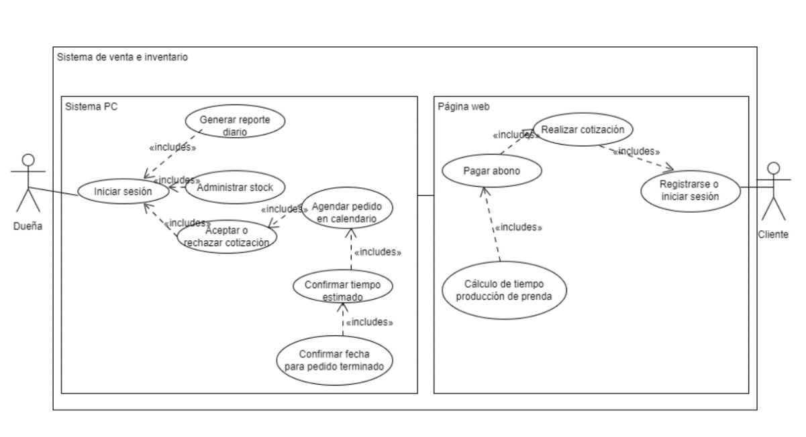
Diseño propuesta inicial

Slide 13
Diseño propuesta inicial
Diagrama de actividades

Slide 14
Diseño propuesta inicial
Modelamiento de datos - MER

Slide 15
Gestión del Desarrollo
N° | COMPONENTES DEL SISTEMA | Funcionalidad principal | Actor Relacionado/Usuario
1.1 | Base de datos | Almacenar los datos en las tablas relacionadas al negocio | Cliente, costurera
2.1 | Portal administrador: Front-end login | Entrar al sistema con las credenciales de la costurera | Costurera
2.2 | Portal administrador: Front-end “administrar productos” | Agregar, eliminar, modificar o visualizar los productos | Costurera
2.2 | Portal administrador: Front-end “administrar pedidos” | Agregar, eliminar, modificar o visualizar los pedidos. Aceptar/rechazar las solicitudes. | Costurera
2.3 | Portal administrador: Front-end “administrar usuarios” | Agregar, eliminar, modificar o visualizar los usuarios. | Costurera
3.1 | Portal web: Front-end login o registro. | Ingresar como usuario al portal web. Y si el cliente no tiene credenciales, que pueda registrarse. | Cliente
3.2 | Portal web: Front-end Catálogo. | Mostrar el catálogo de los productos por medio de una lista | Cliente
3.3 | Portal web: Front-end carrito de compras | Que el cliente disponga de un carrito de compras para visualizar los productos que piensa solicitar. | Cliente
3.4 | Portal web: Front-end formulario de cotización | Que el cliente disponga de un formulario para que pueda solicitar la prenda con las características que necesita. | Cliente
3.5 | Portal web: Front-end del pago online | Mostrar los datos de la compra del cliente (total, despacho, botón “Pagar”) para después derivarlo a la página de webpay y realizar la transacción. | Cliente
Lista de Módulos o Artefactos de Sistema Construidos y Nivel de Completitud (Cumplido, Pendiente, Abortado)
(todos pendientes)

Slide 16
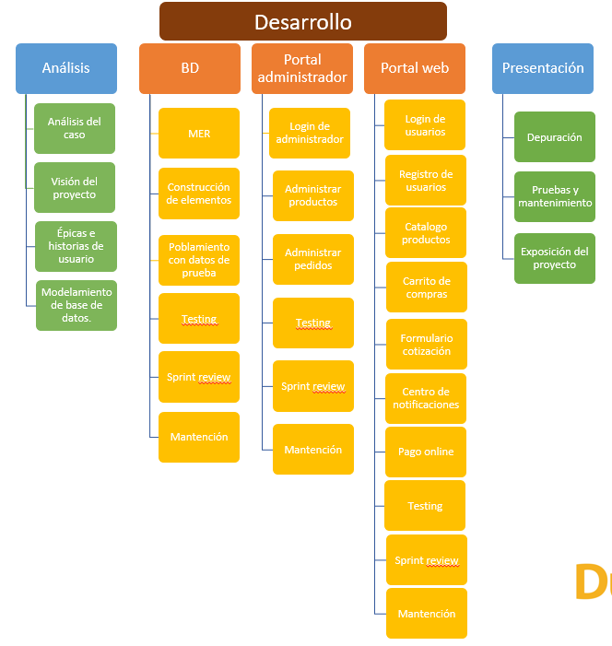
Diseño propuesta inicial

Slide 17
Planificación
Carta Gantt general Semestral
FASES A CONSIDERAR:
SEMANA 1 – 4 (ANALISISY PROPUESTA INICIAL)
SEMANA 5 A 15 (DISEÑO, EJECUCIÓN. PRUEBAS)
SEMANA 16-18 (INTEGRACION, PRESENTACIÓN, CIERRE)

Slide 18
Evidencias de implementación ambiente desarrollo
Capturas de pantalla de Herramientas de desarrollo, nivel localhost, VPS, AZURE, AWS, implementación BD, implementación control de versiones Github, Cuenta Trello
Notes:
Capturas de pantalla de Herramientas de desarrollo, localhost, implementación BD, implementación control de versiones Github

